Slide 1
Pseudopolynomielle Algorithmen

Slide 2

Polynomiell vs Pseudopolynomiell
Polynomiell: Zeitaufwand kleiner O($n^{k}$)
z.B. Selection Sort: O($n^{2}$)
Brute-Force TSP: O($n∗n!$)
Allgemeine Definition für n:
The size of the input to a problem is the number of bits required to write out that input
An algorithm runs in polynomial time if its runtime is O(x^{k}) for some constant k, where x denotes the number of bits of input given to the algorithm.
Notes:
Um den Unterscheid klarzumachen, ersteinmal/noch einmal kurz erläutern, wie sich die Laufzeit eines Algorithmus „berechnet“
-> gängige Definition von polynomiell ist „kleiner O(n^k)“ für ein k >= 1
Zeit hängt von irgendeinem n ab -> diese beschreibt die Größe der Eingabe.
Bei Selection Sort ist dies die Anzahl der Elemente im Array, beim TSP die Anzahl der Nodes im Grafen
Daher gibt es folgende Definiton für n: The size of the input to a problem is the number of bits required to write out that input.
-> Sortieren int array (32bit pro int): input größe wäre dann 32*n
-> TSP: Mögliche Kodierung: Liste aller Nodes gefolgt von Liste aller Kanten: n + m
-> daraus folgt allgemeine Definition für polynomiellen Algorithmus

Slide 3

Polynomiell vs Pseudopolynomiell
function isPrime(n):
for i from 2 to n - 1:
if (n mod i) = 0, return false
return true
Sieht nach O(n^4) aus, aber:
Formale Definition spricht von Bits als Input!
Tatsächliche Laufzeit: O($2^{4x}$)
Notes:
Zeitkomplexität dieses Algorithmus? Innen O(n) und n mod i, grober worst case: O(n^4)
Zahl n benötigt O(n-log(n)), damit hätte dieser Algorithmus ein Laufzeit von O(2^4x) -> definitiv nicht polynomiell
Hier liegt der Unterschied: Der Algorithmus sieht polynomiell aus, ist aber unter Betrachtung der formalen Definition nicht polynomiell

Slide 4
Polynomiell vs Pseudopolynomiell
10001010101011
Ein Bit hinzufügen:
100010101010111
→ An algorithm runs in pseudopolynomial time if the runtime is some polynomial in the numeric value of the input, rather than in the number of bits required to represent it
Notes:
Lassen wir den Algorithmus arbeiten, mit der ersten Eingabe und nehmen ein worst case von einer Laufzeit L an.
Fügen wir nun ein Bit dazu: Nun benötigt der Algorithmus doppelt solange (2L), obwohl nur ein einziges Bit hinzugefügt wurde. → Laufzeit steigt exponentiell

Slide 5
Polynomiell vs Pseudopolynomiell
Konkretes Beispiel:
N= 3185, in binär: 110001110001 → ‚Echter‘ Input
Länge 4 vs. Länge 12
Notes:
Konkretes Beispiel am Algorithmus der Primzahlentests: beliebige Zahl (am besten etwas größer damit der Unterschied binär-> Basis 10 klar wird)
Die Laufzeit ist wie schon gesagt O(N) Schleifendurchläufe plus die Arbeit, die die Division und Der Vergleich kostet

Slide 6

Knappsackproblem
Anschauung: Verschiedene Gegenstände mit Gewicht und Wert
→ Rucksack mit Grenze muss gefüllt werden
Objekte mit Wert und Gewicht: $V_{i}$ und $W_{i}$
Gegebene Gewichtschranke darf nicht überschritten werden
Notes:
-Knappsackproblem, auch Rucksackproblem genannt ist ein Optimierungsproblem der Kombinatorik.
- Kann auch Container, LKW etc. sein, Problemstellung bleibt ja immer gleich
-Aus einer Menge von Objekten, die einen Wert und ein Gewicht haben (hier Wi und Vi für Weight/Value) soll eine Teilmenge gewählt werden,
sodass die Summe der Gewichte eine gegebene Grenze nicht überschreitet bzw. ein Volumen nicht überschritten wird (bei LKW, Containern etc.)
-Grenze muss nicht unbedingt ausgefüllt werden

Slide 7
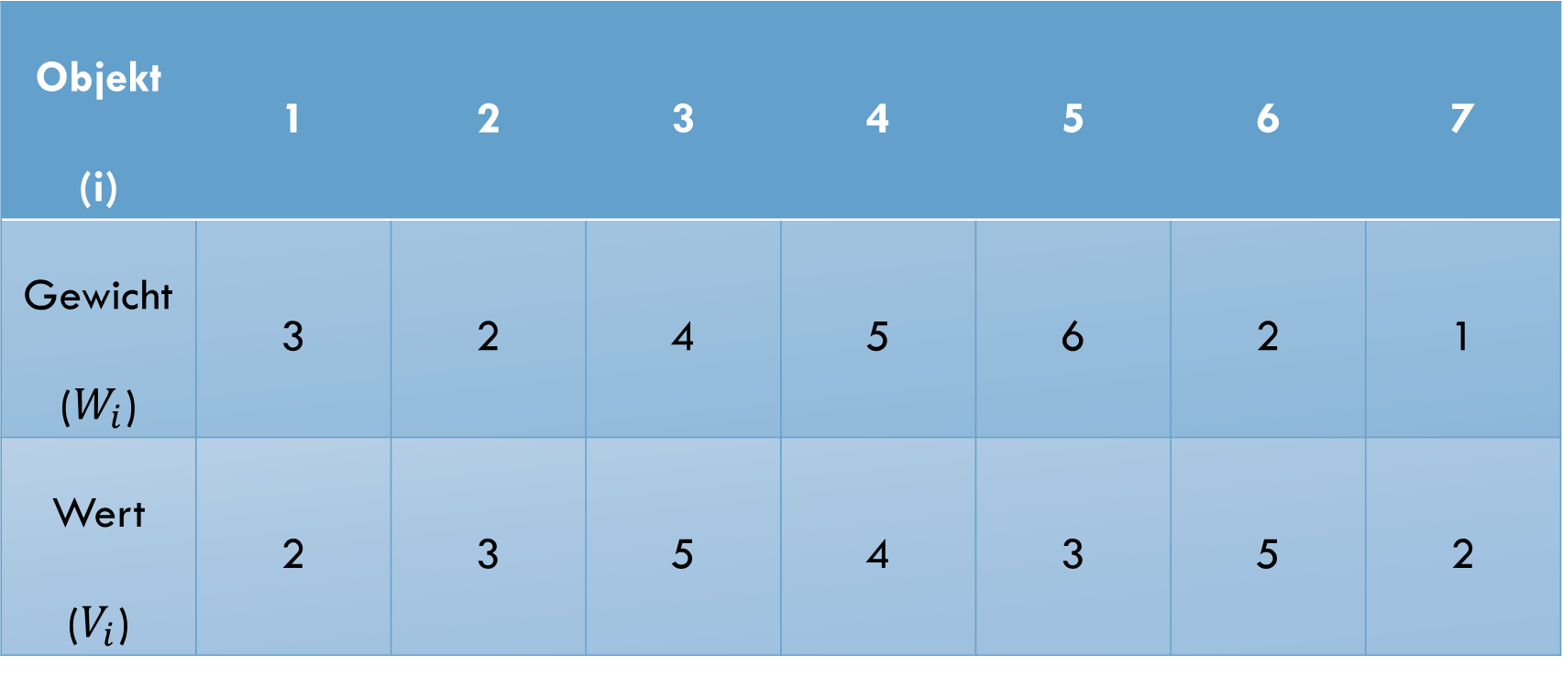
KNappsackproblem
Objekt (i) | 1 | 2 | 3 | 4 | 5 | 6 | 7
Gewicht ($W_{i}$) | 3 | 2 | 4 | 5 | 6 | 2 | 1
Wert ($V_{i}$) | 2 | 3 | 5 | 4 | 3 | 5 | 2
Notes:
-Hier kleines Beispiel am maximalen Gewicht von 5
-Mögliche Lösungen:
- Objekt 4 -> Wert 4
- 1 und 2 -> Wert 5 (mehr als 4)
- 3 und 7 -> Wert 7
- Wie bereits erwähnt muss die Gewichtsgrenze nicht ausgeschöpft werden, d.h. gäbe es ein Element mit Wert 50 und Gewicht 4 müsste man nicht unbedingt noch Gewicht 1 mitnehmen (sollte man natürlich trotzdem tun)

Slide 8
KnappsackProblem
public class Knappsack { public void solveKnappsack() { String maxCombination = generateRandomCombination(); double maxValue = valueOf(maxCombination); while(allCombinations.size() > 1) { String combination = generateRandomCombination(); allCombinations.remove(combination); if(valueOf(combination) > maxValue && valueOf(combination) <= weightRestriction) { maxCombination = combination; maxValue = valueOf(combination); } } } }
Notes:
Mechanismus sollte jetzt klar sein : )
Problem: Wie bei allen NP-vollständigen Problemen, bleibt als naive Vorgehensweise nur alle Möglichkeiten ausprobieren (Brute-Force), indem man alle Möglichen Teilmengen probiert und auswertet, wo der meiste Wert erzielt wird
Laufzeit bei naivem Vorgehen beträgt somit mindestens 2^n -> nicht polynomial/exponentielle Laufzeit

Slide 9
Knappsackproblem
Ein polynomialer Algorithmus für das Knappsackproblem?
Notes:
-Algorithmus ist natürlich nicht polynomial, sonst wäre ja P=NP :D
(Algorithmus wird jetzt auf Basis der Tabelle aus Folie 7 durchgearbeitet)

Slide 10
KNappsackproblem
Wert Objekt | 1 | 2 | 3 | 4 | 5 | 6 | 7 | … | V
1
2
3
4 |  |  |  | i, j
5
6
7
Notes:
-Links stehen alle Objekte, also Objekt 1 bis N.
-Oben stehen die Werte von 1 bis V, wobei V die Summe der erreichbaren Werte beschreibt ( V = SUM(Vi) für i = 1 bis n )
Wie ist die Tabelle zu lesen?
→ i-te Zeile = Objekt von 1 bis i
→ Eine solches Tupel gibt das Mindestgewicht an das nötig ist, um exakt den Wert j zu erreichen wenn nur die Objekte 1 bis i zur Verfügung stehen, falls dies möglich ist. Die Tabelle geht ja bis zum Maximalwert V und den wird man idR nicht mit ein oder zwei Objekten erreichen.
→ Diese Einschränkung erleichtert das Aufbauen der Tabelle, vor allem wenn dies automatisiert geschieht

Slide 11
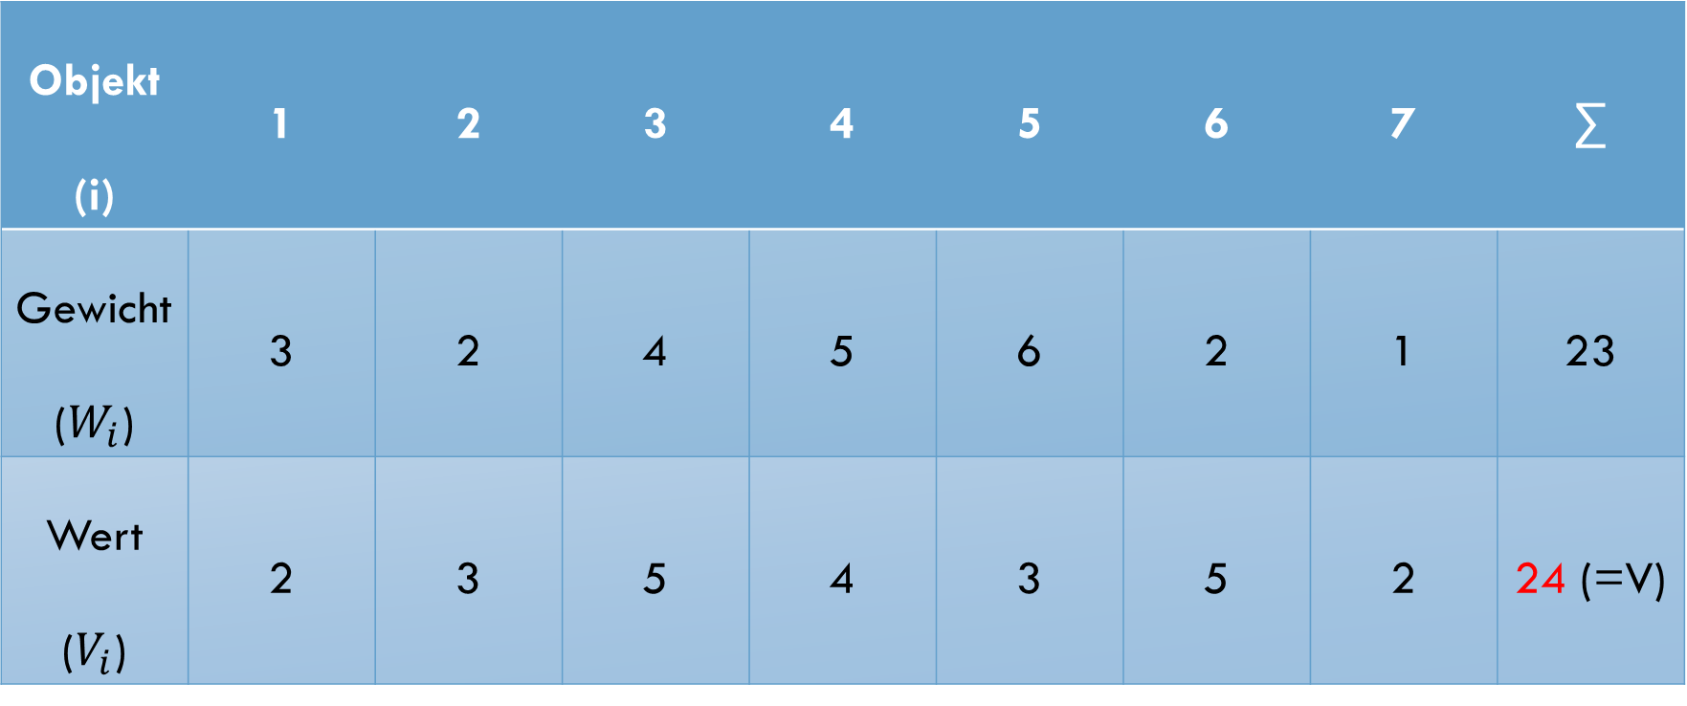
KNappsackproblem
Objekt (i) | 1 | 2 | 3 | 4 | 5 | 6 | 7 | ∑
Gewicht ($W_{i}$) | 3 | 2 | 4 | 5 | 6 | 2 | 1 | 23
Wert ($V_{i}$) | 2 | 3 | 5 | 4 | 3 | 5 | 2 | 24 (=V)
Notes:
Nun wird die Tabelle ausgefüllt. Hierfür wird zunächst V berechnet, welches in diesem Beispiel 24 beträgt

Slide 12
Wert/Objekt | 1 | 2 | 3 | 4 | 5 | 6 | 7 | 8 | 9 | 10 | 11 | 12 | 13 | 14 | 15 | 16 | 17 | 18 | 19 | 20 | 21 | 22 | 23 | 24
1 | - | 3 | - | - | - | - | - | - | - | - | - | - | - | - | - | - | - | - | - | - | - | - | - | -
2 | - | 3 | 2 | - | 5 | - | - | - | - | - | - | - | - | - | - | - | - | - | - | - | - | - | - | -
3 | - | 3 | 2 | - | 4 |  | 7 | 6 | - | 9 | - | - | - | - | - | - | - | - | - | - | - | - | - | -
4 | - | 3 | 2 | 5 | 4 | 8 | 7 | 6 | 9 | 9 | 12 | 11 | - | 14 | - | - | - | - | - | - | - | - | - | -
5 | - | 3 | 2 | 5 | 4 | 8 | 7 | 6 | 9 | 9 | 12 | 11 | 15 | 14 | - | - | 20 | - | - | - | - | - | - | -
6 | - | 3 | 2 | 5 | 2 | 8 | 5 | 4 | 7 | 6 | 10 | 9 | 8 | 11 | 11 | 18 | 13 | 17 | 16 | - | - | 22 | - | -
7 | - | 1 | 2 | 5 | 2 | 8 | 5 | 4 | 6 | 5 | 8 | 7 | 8 | 10 | 9 | 12 | 12 | 14 | 14 | - | 12 | 22 | - | 23
Notes:
-Erste Zeile: Mit Objekt eins lässt sich nur der Wert 2 erreichen. Diesen Wert erreichen wir indem wir das Gewicht drei an der Stelle (1,2) eintragen, also das Gewicht drei von Objekt 1 mitnehmen. Alle anderen Felder der ersten Zeile bekommen einen Strich, da sie mit Objekt 1 nicht erreicht werden können.
In Zeile zwei stehen zwei Objekte zur Auswahl: Eins und Zwei. Möchte man den Wert drei von Objekt 2 erreichen, muss man das Gewicht 2 einpacken, für den Wert 2 von Objekt 1 muss das Gewicht 3 eingepackt werden.
- Achtung: Man kann natürlich auch Objekt 1 und 2 einpacken! Dann ergibt sich ein Wert von 5, für welchen das Gewicht 5 eingepackt werden muss. Alle anderen Werte in Zeile zwei sind nicht möglich.
Ab hier erkennt man, warum das Aufbauen der Tabelle sehr einfach ist.
-Dritte Zeile: Um den Wert 2 zu erreichen, steht nach wie vor nur Objekt 1 zur Verfügung. Selbiges gilt für Wert 3 durch Objekt 2. Vier lässt sich nach wie vor nicht durch Kombination der Objekte 1 bis 3 erreichen.
Der Wert 5 lässt sich nun durch die Kombination von Objekt 1 und 2 erreichen, das benötigte Gewicht sinkt hierbei auf 4.
Die Tabelle wird nun entsprechend ausgefüllt, das Prinzip sollte jetzt klar sein, alle Fälle sind abgedeckt (vor allem Wert lässt sich im Vergleich zu den vorigen Zeilen durch weniger Gewicht erreichen)

Slide 13

Knappsackproblem
Laufzeit für das Ausfüllen einer Tabellenzeile?
‚Nach oben‘ schauen
Schauen, ob Objekt i zufällig den passenden Wert hat
‚Nach links‘ schauen, ob $gesuchterWert −Vi$zu erreichen ist
Notes:
Als erstes schaut man in die Zeile direkt darüber um zu wissen, ob der Wert in der vorigen Runde schon erreicht wurde.
Als zweites schaut man, ob das Objekt i (das in dieser Runde neu hinzukommt), den gesuchten Wert hat
Als drittes bildet man die Differenz zwischen dem gesuchten Wert und dem Wert des Objektes i (Vi). Da in der Tabelle zu jedem Wert das Minimalgewicht eingetragen ist, lässt sich so bestimmen, ob der gesuchte Wert über die Kombination von mehreren Objekten erreichbar ist.

Slide 14

KnappsackProblem
Wertetabelle
Wert/ Objekt | 1 | 2 | 3 | 4
1 | - | 3 | - | -
2 | - | 3 | ?
3
Natürlich müssen mehr Zeilen berechnet werden, je größer n wird, aber der Aufwand für eine Zeile ist immer gleich:
→ $O\left(1\right)$
Notes:
Das Programm muss jetzt drei Dinge tun:
1. Nachschauen in der Zeile darüber
2. In Wertetabelle den Wert Vi ermitteln
3. An Stelle (gesuchterWert – Vi) nachschauen
Es müssen drei Stellen überprüft werden, also drei sehr einfache Schritte durchgeführt werden
Nun stellt sich die Frage, wie aufwändig das Ausfüllen einer Zeile in O-Notation istt.
Von der Länge der Eingabe hängt dieser Schritt nicht ab. Ich muss zwar mehr Zeilen berechnen, je größer n wird, aber der Aufwand für eine einzige Zeile bleibt gleich.
Da der Aufwand für eine Zeile immer gleich ist gilt ein Aufwand von O(1)!

Slide 15

Knappsackproblem
Wie groß wird die Tabelle?
→ $n∗V$
Wie lange ist die Laufzeit zum Befüllen der Tabelle?
→ Eine Zeile benötigt konstanten Aufwand $O(1)$:
→ $O(1 ∗(n∗V)$ = $O(n∗V)$
Notes:
Die Tabelle ist ja schön und gut, aber das Knappsackproblem ist ja nicht fülle diese Tabelle aus : )
→ sondern wie kann ich mit einem bestimmten Gewicht einen maximalen Wert erreichen
Man kann einfach von rechts nach links bis zum gewünschten Wert durchgehen und schauen, welche Gewichte man dafür braucht.
→ wenn man clever ist, schaut man nur die letzte Zeile durch, denn man möchte ja alle verfügbaren Objekte in der Auswahl haben
→ Man erhält zu jedem möglichen Wert das Minimalgewicht
→ In unserem Beispiel wäre zur Gewichtsgrenzte 10 der maximale Wert 14
Wie groß wird die Tabelle? Anzahl Objekte mal alle Werte von 1 bis SUM(Vi) für i = 1 bis n
Wie lange braucht man um die Tabelle auszufüllen?
→ Wir haben ja überlegt, dass eine Zeile den Aufwand O(1) benötigt, also kosntant ist. Nun haben wir n Zeilen und V Spalten
→ daraus ergibt sich eine Laufzeit für das Befüllen der Tabelle von O(n*V) (Wegner 3.5.1, Seite 62)
Toll, die Laufzeit ist anscheinend durch ein Polynom gegrenzt und der Algorithmus hat nicht einmal quadratische Laufzeit, sondern ist linear.
→ Gilt jetzt P=NP? Natürlich nicht : )

Slide 16

Knappsackproblem
Warum ist das kein polynomialer Algorithmus?
→ V ist für jedes Problem anders
Mögliche Gewichte: $V_{1}=1, V_{2}=2, V_{3}=4, V_{4}=8, V_{5}=16 …$
→ Anzahl der Spalten wird exponentiell wachsen → Aufwand im worst case $O(2^{n})$
Notes:
Jetzt wird anhand eines einfachen Beispiels erklärt, warum das kein polynomialer Algorithmus ist.
Der Haken muss im V sein, denn das n (Anzahl der Objekte) bietet ja nicht viel ‚Spielraum‘
→ Problem: V ist keine feste Zahl, sondern ist für jedes Problem anders, jedes Problem hat eine andere Gewichtung. (Summe aller Werte ist anders)
V könnte 2^n sein, die Auswirkung lässt sich an einem kleinen Beispiel zeigen
→ V1 = 1, V2= 2, V3=4, V4=8, V5=16
Dadurch wird die Tabelle in jedem Schritt wesentlich größer → exponentielles Wachstum
Wenn man die Probleme ‚schwer‘ genug macht, ist es völlig egal dass da noch ein n vorne steht, das V wird exponentiell wachsen
Aber: Werte und Gewichte sind meistens duch Polynom in n beschränkt, z.B. G <= n^10. Dann lässt sich die Laufzeit für ein Polynom n auf n^11 abschätzen → pseudopolynomialer Algorithmus

Slide 17
Dynamic programMing
Methode zum algorithmischen Lösen eines Optimierungsproblems durch Aufteilung in Teilprobleme und systematische Speicherung von Zwischenergebnissen
Teilergebnisse so speichern, dass sie einfach zugänglich sind und Parameter enthalten
Dynamic Programming ist eine elegante Art auszudrücken: Speichern um später Zeit zu sparen
Lösen des Knappsack mittels dynamischer Programmierung
Notes:
Parameter, um beim Auftretetn des gleichen Problems einfach nachschauen kann und nicht neu rechnen muss
Beispiel: 1+1 = 2. Was ist 1+1+1? Drei. Warum geht das so schnell? Weil man sich gemerkt hat, dass vorher zwei das Ergebnis war.
Schwierigstes Problem bei Dynamic Programming: Was speichere ich wie und wie greife ich später darauf zu?

Slide 18
Dynamic programMing
Eingabe für Knappsack:
Values (im Array v)
Weights (im Array w)
Number of distinct items (n)
Knappsack-Größe (W)

Slide 19
Stark vs. Schwach NP-Vollständig
Ein NP-vollständiges Problem ist schwach NP-vollständig, wenn es einen pseudopolynomimiellen Algorithmus für dieses Problem existiert.
Gibt es keinen pseudopolynomiellen Algorithmus, wird das Problem schwach NP-vollständig genannt.

Slide 20
Stark vs. Schwach NP-Vollständig
Warum ist Knappsack schwach NP-vollständig?
Es gibt einen pseudopolynomiellen Algorithmus
Notes:
So steht es im Buch von Ingo Wegener (Satz 3.5.9)

Slide 21

TSP in NP?
Eingabe:
N Städte $c1, c2 …, cn$
Distanzen zwischen zwei Städten $d_{ci, cj}$
TSP soll die kürzeste Tour zwischen diesen Städten finden
Notes:
Bei diesem Thema bin ich mir nicht ganz sicher (TSP an sich ist NP vollständig)
-TSP ist NP vollständig, weil: 1. Es in polynomialer Zeit möglich ist, die Aussage 1 zu verifizieren und 2. Hamilton cycle auf das TSP Entscheidungsproblem reduzierbar ist?
TSP ist stark NP vollständig weil: Zwar ist auch hier der Hamilton-Zyklus auf TSP Optimierungsproblem reduzierbar, ABER: Es gibt keine Möglichkeit, in polynomialer Zeit zu verifizieren, ob der Hamilton-Zyklus h auch wirklich der kürzeste im Ganzen Graph ist, da man dafür alle Möglichkeiten durchprobieren müsste.
Hier habe ich mal dargestellt, wie ich mir das vorstelle.

Slide 22

TSP in NP?
TSP:
<G, d, B>
G = (V,E) ist ein vollständiger, ungerichteter Graph
d ist eine Kostenfunktion für VxV → Z ( 0 Element Z)
B ist die Begrenzung der Kosten, B Element Z
G hat einen Hamilton-Zyklus mit Kosten $≤$ B
Um zu zeigen, dass TSP in NP liegt:
Zeigen, dass es nichtdeterministischen Algorithmus in polynomialer Zeit gibt
Notes:
Bei diesem Thema bin ich mir nicht ganz sicher (TSP an sich ist NP vollständig)
-TSP ist NP vollständig, weil: 1. Es in polynomialer Zeit möglich ist, die Aussage 1 zu verifizieren und 2. Hamilton cycle auf das TSP Entscheidungsproblem reduzierbar ist?
TSP ist stark NP vollständig weil: Zwar ist auch hier der Hamilton-Zyklus auf TSP Optimierungsproblem reduzierbar, ABER: Es gibt keine Möglichkeit, in polynomialer Zeit zu verifizieren, ob der Hamilton-Zyklus h auch wirklich der kürzeste im Ganzen Graph ist, da man dafür alle Möglichkeiten durchprobieren müsste.
Hier habe ich mal dargestellt, wie ich mir das vorstelle:
Es gibt einen Graphen, der die Städte verbindet und eine Kostenfunktion, die die Kosten von A nach B berechnet. Das Ergebnis liegt in der Menge der ganzen Zahlen (Z), wobei auch die Null vorkommen kann.
B ist die Grenze der Kosten die eingehalten werden soll.

Slide 23
Hamilton auf TSP reduzieren
Hamilton-Zyklus:
Finde eine Tour auf einem ungerichteten Graph, sodass alle Punkte miteinander verbunden sind und der letzte Punkt mit dem ersten Punkt verbunden ist.
Graph G muss nicht alle Punkte miteinander verbinden

Slide 24
Hamilton auf TSP reduzieren
Transformation:
Erzeuge Graph G‘ = (V, E‘= aus Hamilton-Zyklus G = (V,E)
G‘ ist ein vollständiger Graph (muss erzeugt werden)
Punkte E‘, die auch in E liegen, haben Kantenkosten 1
Alle anderen haben Kosten 2

Slide 25
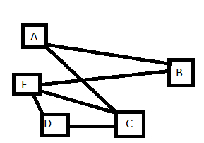
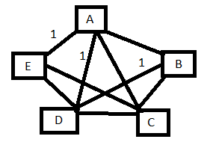

Hamilton auf TSP reduzieren
G
G‘
Konvertieren in TSP-Instanz:
G‘ = (V, E‘ = VxV, d), B = 0
$d_{ci, cj}=\{ 0 if \left(ci, cj\right)∈E, sonst 1$
Komplexität: $O\left(n^{2}\right)$, da es n(n-1)/2 Kanten gibt
Notes:
Hier habe ich mal gezeigt, wie die Umwandlung gemeint ist.
Die Kosten könnten auch 1 und 2 sein, dann wäre B aber = Anzahl Städte. Dürfte relativ egal sein, wie man das aufzieht oder?

Slide 26
Hamilton auf TSP reduzieren
G hat Hamilton-Zyklus h
→ h hat Kosten 0
Jede Kante in G‘ hat Kosten 0, da sie in E vorhanden sind
Wenn G h enthält, sind Kosten in G‘ 0
→ G‘ hat einen Hamilton-Zyklus h‘ der maximal 0 ‚kostet‘
Kosten in E‘ sind 0 und 1
→ da h‘ Kosten 0 hat, muss jede Kante Kosten 0 haben
H‘ enthält nur Kanten aus E
→ G hat nur dann einen Hamilton-Zyklus, wenn G‘ eine Tour mit den Kosten 0 enthält
Notes:
Was zeigt das jetzt?
-Wenn man davon ausgeht, dass in G ein Hamilton-Zyklus h existiert, dann hat der Graph h die Kosten 0 (oder n, wenn man mit 1 und 2 als Kosten arbeitet).
jede Kante in h in G‘ hat die Kosten 0, da sie in E vorhanden war/ist
Wenn der Graph G einen Hamilton-Zyklus enthält, sind die Kosten in G‘ 0 oder n
Dadurch geht man davon aus, dass G‘ einen Hamilton-Zyklus h‘ enthält, der maximal 0 kostet (oder maximal n kostet)
Die Kosten in E‘ sind 0 und 1 (1 und 2), jede Kante muss Kosten von 0 haben, da die Kosten von h‘ ja 0 sind
Da Hamilton-Zyklus ein NP-vollständiges Problem ist und Hamilton auf TSP reduzierbar ist, ist TSP NP-vollständig

Slide 27

Knappsack NP vollständig
3 SAT $≤_{p}$ KP: 3 Subset Sum $≤_{p}$ KP $≤_{p}$ 3SAT
Subset Sum: Liste von Zahlen plus Zahl x
Gibt es eine Teilliste, deren Summe genau x ist?
Knappsack hat aber zusätzlich zum Gewicht noch einen Wert
Notes:
Um den Beweis etwas einfacher und verständlicher zu machen (der Beweis im Bich von Wegener ist schon seeehr theoretisch…), möchte ich den Zwischenschritt über SubsetSum machen. Wegener setzt ja im Beweis auch vorraus: Gewicht=Wert

Slide 28

Knappsack NP vollständig
SubsetSum ist Spezialfall von Knappsack, nämlich dann wenn Wert=Gewicht
Gilt sowohl für die Objekte als auch die Zielwerte
Aus SubsetSum-Instanz wird Knappsack erzeugt:
$S=(\left\{w_{1}, …, w_{n}\right\}, W)$ → $v_{i}= w_{i} und V=W$
Umformung in polynomialer Zeit möglich (genauer in $O(n)$ )
Notes:
SubsetSum auf Knappsack reduzieren einfach, da SubsetSum Spezialfall von Knappsack ist (daher die Bedingung im Beweis von Wegener ai = gi)
Es wird einfach ein Wert ‚erzeugt‘ und der Wert ist gleich dem Gewicht des Objekts (vi = wi). Selbiges gilt für die Grenze, dadurch wird die Gewichtsgrenze zum gewünschten Wert (V = W)
Die Umformung erfolgt in polynomialer Zeit (sogar linear). (es wird ja vereinfacht gesagt nur die Liste ‚verdoppelt‘)

Slide 29

Knappsack NP vollständig
Jetzt wird gezeigt: $3SAT ≤_{p} SUBSET SUM$
 | 3SAT | SUBSET SUM
Eingabe | Formel f in 3KNF | Liste von Zahlen und Zielwert k
JA-Instanz | f ist erfüllbar | Man kann genau Summe k erreichen
NEIN-Instanz | f ist nicht erfüllbar | Man kann nicht genau Summe k erreichen
Notes:
Noch einmal kurz Unterschied zeigen (zur Auffrischung)

Slide 30

Knappsack NP vollständig
$C=\left(c_{1},…, c_{m}\right)mit c_{i}= z_{i1} ∧ z_{i2} ∧ z_{i3} und z_{ij} ∈\left\{ x_{1}, nicht x_{1}, …, x_{n}, nicht x_{n}\right\}$
Es gilt: $a_{i}= g_{i}$ und $A=G$
Zahlen werden jetzt in Dezimaldarstellung betrachtet.
A besteht aus m mal Vierern gefolgt von n Einsen
Notes:
A kann in polynomieller Zeit berechnet werden/geschrieben werden

Slide 31

Knappsack NP vollständig
Knappsack besteht aus 2n + 2m Objekten
Nutzwerte $a_{i}, b_{i}, c_{j}, d_{j}$, $1 ≤i≤n und 1≤j≤m$
$a_{i}$ bezieht sich auf Literal $x_{i}$
Im vorderen Block (Länge m) gibt sie an Position j an, wie oft $x_{i}$ in der j-ten Klausel vorkommt
Im hinteren Block (Länge n) steht an Position i eine Eins, Rest Nullen
$b_{i}$ analog für nicht-x
Notes:
I liegt zwischen 1 und n, j zwischen 1 und m

Slide 32

Knappsack NP vollständig
$c_{i}$ dient der möglichen Ergänzung.
Hat an Position i eine Eins, Rest Null
$d_{i}$ dient auch der möglichen Ergänzung und ist $2∗c_{i}$
Notes:
Auch diese Zahlen können in polynomieller Zeit berechnet werden
Um A als Summe zu erhalten, wählt man für jedes i eine der Zahlen ai oder bi (entweder xi ist wahr oder falsch (= nicht xi))
An den vorderen Positionen ist die Summe der ai und bi = 3
Ergänzung durch c und d, wenn an der Stelle i die Summe von ai und bi = 1 ist

Slide 33

Knappsack NP vollständig
$C=\left(c1, c2, c3\right)$
$c_{1}= x_{1} ∨ \overline{x_{2}} ∨ x_{3} c_{2}= \overline{x_{1}} ∨ x_{2} ∨ \overline{x_{4}} c_{3}= \overline{x_{1}} ∨\overline{x_{2}} ∨$ $\overline{x_{3}}$
→ m = 3, n = 4
→ A = 444 1111
Notes:
Beispiel

Slide 34

Knappsack NP vollständig
$a_{1}=100 1000 b_{1 }=011 1000$ $c_{1}=100 0000$ $d_{1}=200 0000$
$a_{2}=010 0100 { b}_{2}=101 0100 { c}_{2}=010 0000 d_{2}=020 0000$
$a_{3}=100 0010 b_{3}=001 0010 c_{3}=001 0000 d_{3}=002 0000$
$a_{4}=000 0001 b_{4}=010 0001$
Erfüllende Belegung: 1,1,0,0
= 4441111
Notes:
Hier die berechneten Zahlen

